Slide 1
Περιγραφική αξιολόγηση Φιλοσοφία – αρχές - μέθοδοι
Ενημερωτική Ημερίδα για την πιλοτική εφαρμογή της περιγραφικής αξιολόγησης
Παρασκευή 13 Οκτωβρίου2017
Βασίλης Τσάφος
ΕΚΠΑ
Ευστρατία Σοφού
Πανεπιστήμιο Ιωαννίνων

Slide 2
Προσπαθήστε να θυμηθείτε μια εμπειρία αξιολόγησης από τα σχολικά σας χρόνια .…
Ποιο είναι το συναίσθημα που κυριαρχεί;
Γιατί;

Slide 3
Ισχύον αξιολογικό πλαίσιο
Η αξιολόγηση του μαθητή και της μαθήτριας ….
περιορίζεται στην αποτίμηση του αποτελέσματος και στην αξιολόγηση των ακαδημαϊκών επιτευγμάτων τους.
κυριαρχείται από την «τελική» ή «αθροιστική» αξιολόγηση.
έχει στόχο την κατηγοριοποίηση των μαθητών με βάση έναν νοητό μέσο όρο.

Slide 4
Εναλλακτικές προσεγγίσεις εκπαιδευτικής αξιολόγησης
Σκοποί:
Ανατροφοδότηση της διδασκαλίας και ενίσχυση του εκπαιδευτικού έργου.
Πληροφόρηση μαθητών/-τριών καθώς και των γονέων/κηδεμόνων για τα μαθησιακά αποτελέσματα που έχουν επιτευχθεί.
Καθορισμός από εκπαιδευτικό και μαθητές/-ήτριες των επόμενων βημάτων στην προοπτική της βελτίωσης.

Slide 5
Βασική παραδοχή
Κάθε μαθητής/-ήτρια ακολουθεί διαφορετική μαθησιακή πορεία ανάλογα με ….
τις εμπειρίες του/της,
τα ενδιαφέροντά του/της
τον τρόπο ή τον ρυθμό με τον οποίο μαθαίνει.
Κατά την αξιολόγησή του/της είναι απαραίτητο ….
να λαμβάνεται υπόψη η μοναδικότητα και η δυναμική του/της στην προοπτική της βελτίωσής τους.

Slide 6
Αξιολόγηση για τη μάθηση & αξιολόγηση της μάθησης
Ο/η εκπαιδευτικός, σε τακτά χρονικά διαστήματα, ελέγχει την επίδοση των μαθητών και μαθητριών σε προκαθορισμένους τομείς με βάση συγκεκριμένα κριτήρια αξιολόγησης με στόχο να ενημερώσει τους γονείς /κηδεμόνες και τους/τις μαθητές/-τριες για το σημείο στο οποίο βρίσκονται ως προς την κατάκτηση της γνώσης, τον τρόπο που μαθαίνουν και το αποτέλεσμα της μαθησιακής διαδικασίας.
Αξιολόγηση για τη μάθηση
ο/η εκπαιδευτικός χρησιμοποιώντας ποικίλες μεθόδους αξιοποιεί συνεχώς δεδομένα από την εκπαιδευτική πράξη και τη συμμετοχή των μαθητών/-τριών σε αυτήν, με στόχο τη βελτίωση της διαδικασίας της διδασκαλίας και της μάθησης, που θα οδηγήσει και στην ανάπτυξη των μαθητών/-τριών σε ποικίλους τομείς.
Αξιολόγηση της μάθησης
αποτελεί καθαυτή μια μαθησιακή και αναστοχαστική διαδικασία

Slide 7
Αξιολόγηση για τη μάθηση & Αξιολόγηση της μάθησης
Οι μορφές αυτές αλληλοσυνδέονται και αλληλοσυμπληρώνονται δίνοντας έμφαση:
την αξιοποίηση σε συνεχή και συστηματική βάση στοιχείων και πληροφοριών σχετικών με τη μάθηση και την ανάπτυξη για την ανατροφοδότηση της μάθησης και της διδασκαλίας και
την ποιοτική περιγραφή της προόδου των μαθητών/-τριών ανά τακτά χρονικά διαστήματα με σκοπό την ενημέρωση των γονέων/κηδεμόνων τους.

Slide 8
Η περιγραφική αξιολόγηση….
σχετίζεται με τη δημιουργία μιας εικόνας της προόδου του μαθητή και της μαθήτριας σε μια συγκεκριμένη περίοδο και της πορείας που έχει διανύσει σε συγκεκριμένους τομείς που απορρέουν τόσο από το Πρόγραμμα Σπουδών όσο και από το παιδαγωγικό πλαίσιο που διαμορφώνεται στην τάξη, το οποίο …..
αφορά σε ποικίλες πτυχές της δράσης των συγκεκριμένων μαθητών/-τριών στο σχολείο και επηρεάζεται από το κοινωνικό και το ευρύτερο πολιτισμικό πλαίσιο.

Slide 9
Η περιγραφική αξιολόγηση….
….. δίνει πληροφορίες:
για τον τρόπο με τον οποίο μαθαίνει ο/η μαθητής/-ήτρια και τις διαδικασίες που δρομολογεί στην προσπάθειά του/της να μάθει (διαδικασία)
για τις δεξιότητες που αναπτύσσει μέσα από αυτή τη διαδικασία, το τι τελικά μαθαίνει (προϊόν) και
για τη βελτίωση που παρουσιάζει σε όλους αυτούς τους τομείς (πρόοδος).

Slide 10
Γιατί κρίνεται απαραίτητη η περιγραφική αξιολόγηση
Εξυπηρετεί την ανατροφοδοτική λειτουργία της αξιολογικής διαδικασίας.
Μπορεί να υπηρετήσει τους σκοπούς και τους στόχους των Προγραμμάτων Σπουδών,
Μπορεί να αμβλύνει την πίεση για βαθμοθηρία και τον υπέρμετρο ανταγωνισμό
Παρέχει τη δυνατότητα αναλυτικής, διαφοροποιημένης και συνολικής περιγραφής των επιδόσεων του μαθητή και της μαθήτριας
Μπορεί να λειτουργήσει ως παρωθητικός παράγοντας, ώστε οι μαθητές και οι μαθήτριες να κινητοποιηθούν περαιτέρω με απώτερο στόχο να βελτιωθούν, να ενισχύσουν την αυτογνωσία και την αυτοαντίληψή τους.

Slide 11
Η πορεία προς την περιγραφική αξιολόγηση
Δεν περιορίζεται στη σύνθεση του μαθησιακού προφίλ του μαθητή και της μαθήτριας.
Προϋποθέτει συλλογή πληροφοριών με ποικίλους τρόπους και μέσα.
Σκοπός: ο/η εκπαιδευτικός όχι μόνο να κατανοήσει και να συνθέσει το μαθησιακό προφίλ του μαθητή και της μαθήτριας, αλλά και να διερευνήσει τους λόγους και να αναζητήσει τους τρόπους με τους οποίους κάθε μαθητής και μαθήτρια εξελίσσεται και προοδεύει στο σχολείο.

Slide 12
Μέθοδοι αξιολόγησης
Ο/Η εκπαιδευτικός ….
μπορεί να συνδυάζει διαφορετικές μεθόδους προκειμένου να συλλέξει τεκμήρια σχετικά με την πρόοδο, τα επιτεύγματα, αλλά και τις δυσκολίες των μαθητών και των μαθητριών.
είναι απαραίτητο να γνωρίζει εκ των προτέρων τι θέλει να αξιολογήσει, με ποιους τρόπους θα το αξιολογήσει και πώς θα χρησιμοποιήσει τα τεκμήρια που θα συλλέξει.
επιλέγει ανάμεσα σε μια ποικιλία μεθόδων αξιολόγησης, ανάλογα με τον στόχο της αξιολόγησης, το γνωστικό αντικείμενο, τον τομέα ή τη διαδικασία που στοχεύει να αξιολογήσει αλλά και τα ιδιαίτερα χαρακτηριστικά της μεθόδου.

Slide 13
Μέθοδοι αξιολόγησης (Νηπιαγωγείο)
α) η αυτοαξιολόγηση,
γ) ο ατομικός φάκελος
όπου κυρίαρχο ρόλο στη διαδικασία έχει το ίδιο το παιδί
δ) η παρατήρηση
ε) οι συζητήσεις και οι συνεντεύξεις
στ) οι ειδικά οργανωμένες και σχεδιασμένες δραστηριότητες
όπου κυρίαρχο ρόλο στη διαδικασία έχει ο ο/η εκπαιδευτικός

Slide 14
Μέθοδοι αξιολόγησης (Δημοτικό & Γυμνάσιο)
α) η αυτοαξιολόγηση,
β) η ετεροαξιολόγηση,
γ) ο ατομικός φάκελος
όπου κυρίαρχο ρόλο στη διαδικασία έχει ο ίδιος/α ο/η μαθητής/-ήτρια,
δ) η παρατήρηση
ε) οι συζητήσεις και
στ) οι εργασίες/γραπτές δοκιμασίες
όπου κυρίαρχο ρόλο στη διαδικασία έχει ο ο/η εκπαιδευτικός

Slide 15
Αυτοαξιολόγηση
Αυτοαξιολόγηση είναι μια διαδικασία διαμορφωτικής αξιολόγησης, κατά την οποία οι μαθητές και οι μαθήτριες ……
προβληματίζονται σχετικά με την ποιότητα της εργασίας τους,
κρίνουν τον βαθμό στον οποίο αντανακλά συγκεκριμένους και σαφείς στόχους ή κριτήρια και
αναθεωρούν αναλόγως.

Slide 16
Ευκαιρίες για αυτοαξιολόγηση….
….δίνονται στους/στις μαθητές/-ήτριες, όταν καλούνται:
να στοχαστούν και να αποτιμήσουν μια συλλογική δράση
να αποτιμήσουν μια ατομική εργασία
να αποτιμήσουν ή και να ερμηνεύσουν τη συμμετοχή τους στην εκπαιδευτική διαδικασία
να ορίσουν σε συνεργασία με τον/την εκπαιδευτικό τους στόχους και τα επόμενα βήματα της μαθησιακής τους πορείας.
να ορίσουν κριτήρια και να επιλέξουν εργασίες για τον ατομικό τους φάκελο.

Slide 17
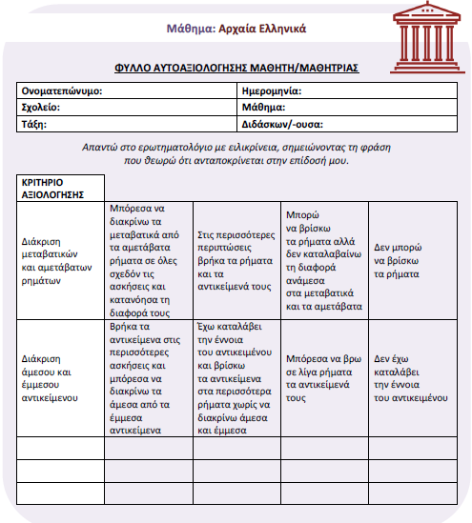

Slide 18
Ετερο-αξιολόγηση
Οι μαθητές και οι μαθήτριες ….
συχνά αναλαμβάνουν την αξιολόγηση συμμαθητών και συμμαθητριών τους, σε συνδυασμό με διαδικασίες αυτοαξιολόγησης.
προβληματίζονται σχετικά με τις δικές τους προσπάθειες και με τη δική τους εργασία αλλά και με την εργασία των συμμαθητών/-τριών τους.
αξιολογούν τη μάθηση συμμαθητών/τριών τους με τα ίδια κριτήρια που χρησιμοποιούν για να ελέγξουν τη μάθησή τους στη διαδικασία της αυτοαξιολόγησης.

Slide 19
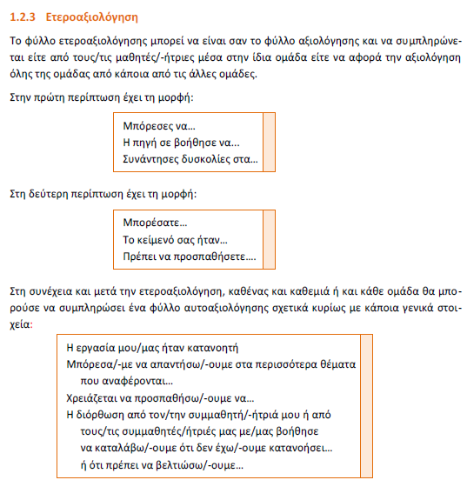

Slide 20
Παρατήρηση
Η συστηματική παρατήρηση (systematic observation) είναι μια δυναμική ποιοτική μέθοδος που αξιοποιείται προκειμένου να καταγραφούν από τον παρατηρητή φαινόμενα και καταστάσεις, όπως αυτά λαμβάνουν χώρα.
Τη χρησιμοποιούν εκπαιδευτικοί και ερευνητές για να κατανοήσουν τα γεγονότα και να αναδειχθούν τα νοήματα των πράξεων των υποκειμένων και των σύνθετων αλληλεπιδράσεων…

Slide 21
Παρατήρηση & Καταγραφή
Επιτρέπει στον/την εκπαιδευτικό να περιγράψει τη διαδικασία της μάθησης και τον τρόπο με τον οποίο συντελείται στο συγκεκριμένο εκπαιδευτικό πλαίσιο.
Έχει τη δυνατότητα να επισημάνει
τι έχει μάθει κάθε μαθητής/-ήτρια,
πώς το έχει μάθει και
τι τον/την κινητοποιεί,
ποια είναι η αλληλεπίδραση του μαθητή και της μαθήτριας τόσο με το περιεχόμενο της μάθησης, όσο και με τα αποτελέσματά της.

Slide 22
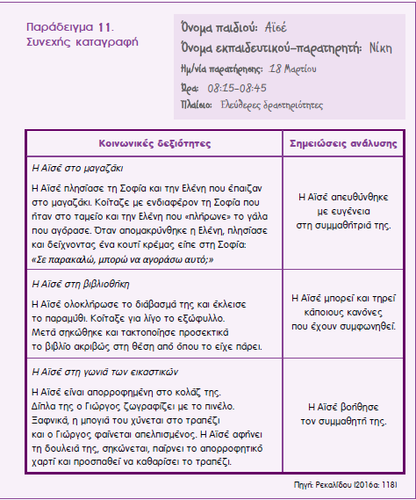

Slide 23
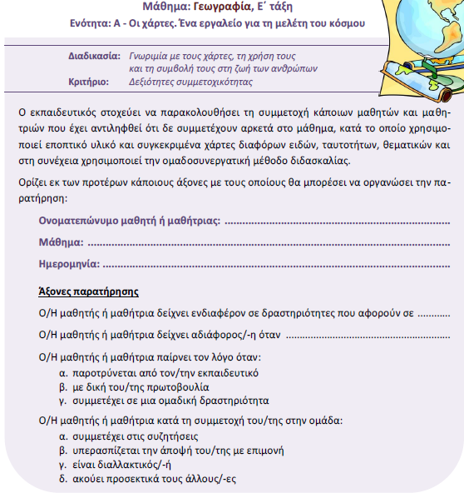

Slide 24
Γραπτή δοκιμασία
ένα σύνολο από ερωτήσεις ανοιχτού ή/και κλειστού τύπου που θέτει ο/η εκπαιδευτικός για την αξιολόγηση της μάθησης των μαθητών /-τριών και τον προσδιορισμό του βαθμού επίτευξης ενός ή περισσότερων διδακτικών/μαθησιακών στόχων.
Μπορούν να χρησιμοποιούνται καθ’ όλη τη διάρκεια του σχολικού έτους ως βάση για συνεχή αξιολόγηση για τη μάθηση ή στο τέλος μιας διδακτικής ενότητας ή μιας χρονικής περιόδου με σκοπό την τελική αξιολόγηση της μάθησης.
Μπορούν να εξυπηρετούν τόσο τους σκοπούς της διαμορφωτικής όσο και της τελικής αξιολόγησης.

Slide 25
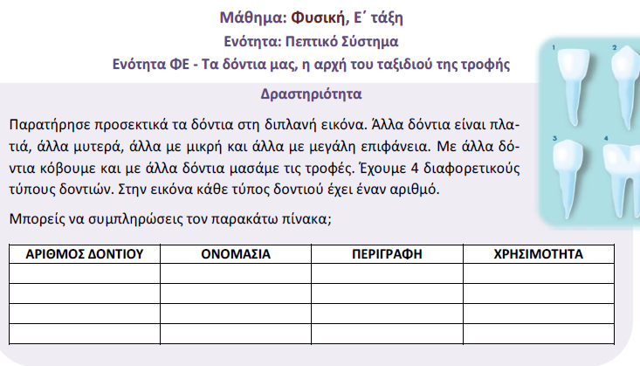

Slide 26
Φάκελος μαθητή/-ήτριας [1]
είναι «μια συλλογή μαθητικών εργασιών που εκθέτει τις προσπάθειες των παιδιών, την πρόοδό τους και τα επιτεύγματά τους σε μία ή περισσότερες γνωστικές περιοχές. Η συλλογή αυτή πρέπει να περιλαμβάνει τη μαθητική συμμετοχή στην επιλογή των περιεχομένων, τα κριτήρια για την επιλογή, τα κριτήρια για την αξιολόγησή τους, και τεκμήρια του μαθητικού αναστοχασμού πάνω στον τρόπο με τον οποίο οι εργασίες παρήχθησαν».

Slide 27
Φάκελος μαθητή/-ήτριας [2]
αποτελεί μέσον τόσο για να εμπλακούν οι μαθητές στη διαδικασία της αυτοαξιολόγησης όσο και για να καθοριστούν οι στόχοι μάθησης.
μπορεί να αποτελέσει διαδικασία αξιολόγησης (αξιολόγηση για τη μάθηση) και το τελικό προϊόν των εναλλακτικών μορφών αξιολόγησης που θα αποτυπώνει και την πορεία του/της μαθητή/-ήτριας στη διάρκεια μιας καθορισμένης περιόδου (αξιολόγηση της μάθησης).

Slide 28
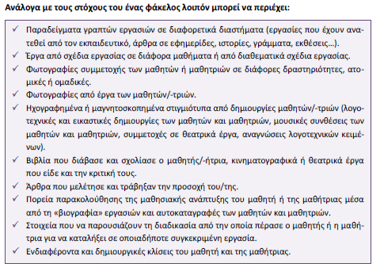

Slide 30
Συζητήσεις
δίνουν την δυνατότητα στον/στην εκπαιδευτικό να αποκτήσει μια πιο ολοκληρωμένη εικόνα για την κάθε μαθητή και την κάθε μαθήτρια και να εστιάσει σε πιο εξειδικευμένες πτυχές της μάθησής του/της, που αφορούν κυρίως την ανάπτυξη δεξιοτήτων σκέψης.
Τα στοιχεία αυτά μπορούν να καταγράφονται στο ημερολόγιό του/της και να αξιοποιούνται …..
είτε για τον περαιτέρω σχεδιασμό της διδασκαλίας του/της
είτε και για την Έκθεση Προόδου που παραλαμβάνει ο/η μαθητής/τρια.

Slide 31
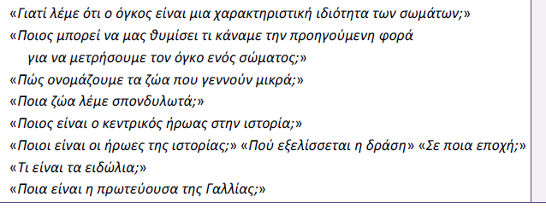
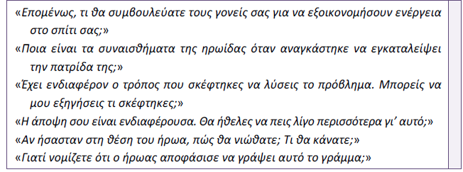

Slide 32
Τα στάδια της αξιολόγησης
περιγράφουν τη διαδικασία που ακολουθούμε προκειμένου να συνθέσουμε το προφίλ του μαθητή και της μαθήτριας και να προβούμε σε μια συνολική αξιολογική κρίση σχετικά με τη μάθηση και την ανάπτυξή του/της.

Slide 33
Τα στάδια αυτά είναι…
η συλλογή αξιολογικών δεδομένων
η καταγραφή
η ανάλυση και η ερμηνεία
η αξιοποίηση
η κοινοποίησή τους

Slide 34
Τα στάδια της αξιολογικής διαδικασίας ….
δεν αναπτύσσονται γραμμικά.
περιγράφουν μια δυναμική διαδικασία κατά την οποία κάθε στάδιο ανατροφοδοτείται από το προηγούμενο και ανατροφοδοτεί το επόμενο.
ο/η εκπαιδευτικός εμπλέκεται σε μια αναστοχαστική διαδικασία με ερευνητικό προσανατολισμό, που ουσιαστικά τον καθιστά αναστοχαζόμενο επαγγελματία.

Slide 35
Σχήμα 1. Τα στάδια της αξιολογικής διαδικασίας
Συλλογή
Καταγραφή
Ανάλυση & Ερμηνεία
Αξιοποίηση
Κοινοποίηση

Slide 36
Η συλλογή των αξιολογικών δεδομένων ….
είναι μέρος της καθημερινής μας πρακτικής στην τάξη π.χ. όταν παρατηρούμε έναν μαθητή μας την ώρα του μαθήματος.
καθιστά «ορατή» τη διαδικασία και το αποτέλεσμα της μάθησης και της ανάπτυξης των μαθητών και μαθητριών
τεκμηριώνει τις αξιολογικές μας κρίσεις για την πορεία της μάθησής τους και την εξέλιξή τους.

Slide 37
Κεντρικά ερωτήματα …..
….που θα καθοδηγήσουν τις ενέργειές μας κατά τη συλλογή των δεδομένων:
Ποιες είναι οι πληροφορίες που επιδιώκω να συλλέξω;
Τι ακριβώς θέλω να αξιολογήσω; Ποιος είναι ο στόχος της αξιολόγησης;
Ποιο είναι το υλικό που θα μου δώσει πληροφορίες;
Ποια μέθοδος αξιολόγησης είναι η πιο κατάλληλη, για να συλλέξω τις πληροφορίες που χρειάζομαι;

Slide 38
Τι είδους στοιχεία αναζητούμε;
Πληροφορίες, στοιχεία σχετικά με:
τις ικανότητες και δεξιότητες των μαθητών και των μαθητριών: π.χ. την επικοινωνία, τη δημιουργική και κριτική τους σκέψη.
τις στάσεις και τις αξίες τους: π.χ. τον σεβασμό προς τους/τις συνομηλίκους, τον σεβασμό στο περιβάλλον.
τις γνώσεις τους στα διάφορα γνωστικά πεδία.
τις προδιαθέσεις τους απέναντι στη μάθηση: π.χ. την περιέργεια, τη φαντασία, την αντίδραση στις δυσκολίες.

Slide 39
Η καταγραφή των αξιολογικών δεδομένων ….
είναι η γραπτή αποτύπωση των δεδομένων που συλλέγονται.
είναι απαραίτητη διαδικασία για την τεκμηρίωση της προόδου του/της μαθητή/-τριας, την ανάλυση και την ερμηνεία των αξιολογικών δεδομένων.
μπορεί να γίνει με διαφορετικές τεχνικές, όπως είναι: η κλίμακα ελέγχου, η κλίμακα διαβαθμισμένων κριτηρίων (ρουμπρίκα), το φύλλο εργασίας, το φύλλο αυτοαξιολόγησης, ο ατομικός φάκελος κ.λπ.

Slide 40
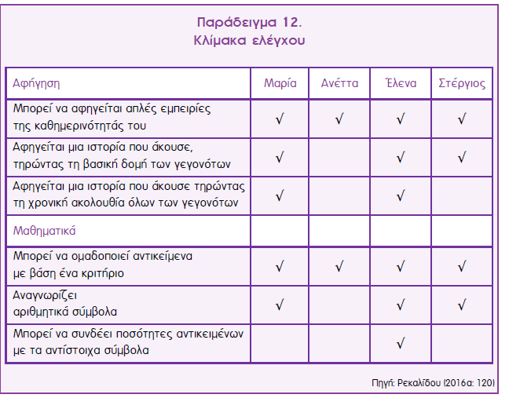

Slide 41
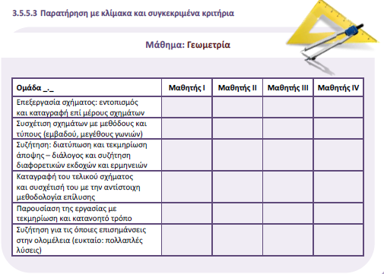

Slide 42
Η ανάλυση & η ερμηνεία των αξιολογικών δεδομένων….
αποτελούν τη βάση για την ποιοτική αποτίμηση της προόδου του μαθητή και της μαθήτριας.
έχουν ως πλαίσιο αναφοράς τα κριτήρια αξιολόγησης και τους επιμέρους στόχους που θέτουμε για κάθε μαθητή και μαθήτρια.
βοηθούν τον/την εκπαιδευτικό:
να σχεδιάσει πώς θα ενισχύσει τη μάθηση αλλά και τη διδασκαλία

Slide 44
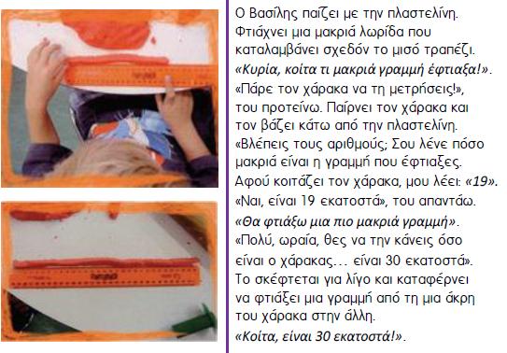
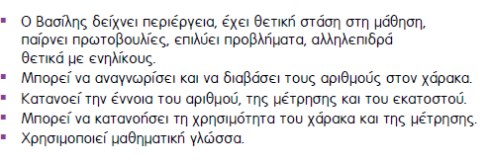

Slide 45
Η ανάλυση & η ερμηνεία των αξιολογικών δεδομένων …
πρέπει να είναι συστηματική, πολύπλευρη και πολυπρισματική και …
να προκύπτει από τη διασταύρωση ποικίλων οπτικών (π.χ. μαθητές/-τριες, γονείς και κηδεμόνες, συνάδελφοι).

Slide 46
Η αξιοποίηση των δεδομένων
Οι πληροφορίες που συλλέγουμε πρέπει να μας παρέχουν εκείνα τα στοιχεία που θα μας επιτρέπουν:
να ενισχύουμε τη μάθηση των μαθητών/-τριών
να σχεδιάζουμε αποτελεσματικά τα επόμενα στάδια της εκπαιδευτικής διαδικασίας με στόχο την ανταπόκριση στις ιδιαίτερες εκπαιδευτικές ανάγκες των μαθητών/-τριών.
να παρέχουμε ουσιαστική ανατροφοδότηση στον μαθητή και τη μαθήτρια.
να συντάσσουμε τεκμηριωμένα την Έκθεση Προόδου και να ενημερώνουμε τους γονείς/κηδεμόνες σχετικά με τα επιτεύγματα αλλά και τις δυσκολίες των παιδιών τους.

Slide 47
Η κοινοποίηση των αξιολογικών δεδομένων….
απευθύνεται:
στους/στις ίδιους/ίδιες τους μαθητές/-τριες, με στόχο να τους παράσχει ανατροφοδότηση.
στους γονείς/κηδεμόνες τους, ώστε να υποστηρίζουν τη μάθηση των παιδιών και τη συνεργασία τους με το σχολείο.
σε ειδικές περιπτώσεις μπορεί να απευθύνεται επίσης και σε άλλους/-ες επαγγελματίες (π.χ. ψυχολόγοι).
συμβάλλει:
στην ενημέρωση μαθητών/-τριών και γονέων/κηδεμόνων για την πρόοδο των παιδιών τους.
στη βελτίωση της επικοινωνίας και της αλληλεπίδρασης ανάμεσα σε μαθητές/-τριες, γονείς/κηδεμόνες και εκπαιδευτικούς.

Slide 48
Η Έκθεση Προόδου
είναι η ποιοτική αποτύπωση της επίδοσης του/της μαθητή/-ήτριας και της μαθησιακής και αναπτυξιακής του/της πορείας
περιγράφει την εξέλιξη, τη μαθησιακή πορεία και την ανάπτυξη του/της μαθητή/-τριας κατά τη διάρκεια μιας χρονικής περιόδου.
υποδεικνύει τα επόμενα βήματα στη μάθηση και την ανάπτυξη του/της μαθητή/-τριας με στόχο τη βελτίωσή του/της.
πρόκειται για τη σύνθεση της συνολικής εικόνας των μαθητών και μαθητριών σχετικά με την προσπάθεια, την πρόοδο αλλά και τη δράση τους στην τάξη και το σχολείο με ταυτόχρονη αναφορά στην προοπτική βελτίωσής τους.

Slide 49
Η Έκθεση Προόδου
Αναδεικνύεται η προσωπική διαδρομή του/της κάθε μαθητή/-τριας
Αποφεύγονται οι στατικές εκτιμήσεις των δυνατοτήτων και των αδυναμιών του μαθητή και της μαθήτριας.
Δίνεται έμφαση σε όσα είναι ικανός-ή να κάνει ένας/μία μαθητής/-τρια και όχι στις ελλείψεις του/της και πώς μπορεί να βελτιώσει τη μάθηση του/της.
Λαμβάνονται υπόψη οι παράμετροι που επηρεάζουν το πώς ανταποκρίνονται οι μαθητές/-τριες στη μάθηση(π.χ. μαθητές/-τριες που προέρχονται από διαφορετικό γλωσσικό και πολιτισμικό περιβάλλον).

Slide 50
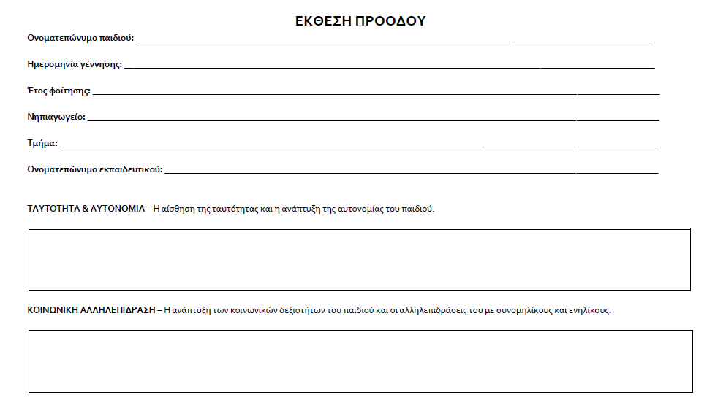
Η Έκθεση Προόδου στο Νηπιαγωγείο

Slide 51
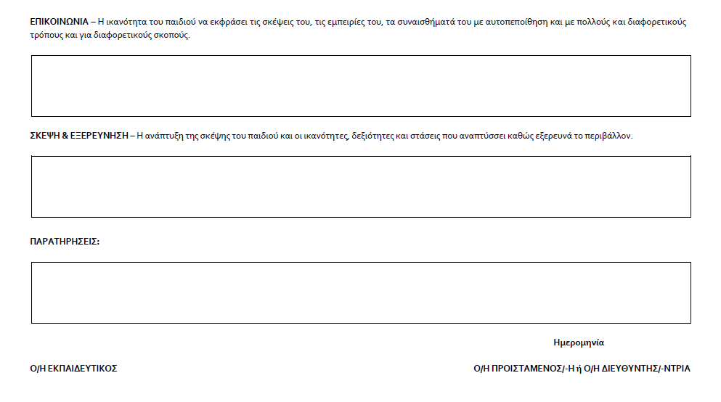
Η Έκθεση Προόδου στο Νηπιαγωγείο

Slide 52
Η Έκθεση Προόδου στο Νηπιαγωγείο

Slide 53
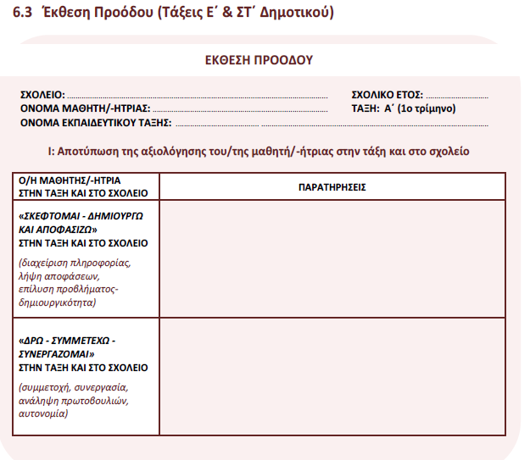

Slide 54
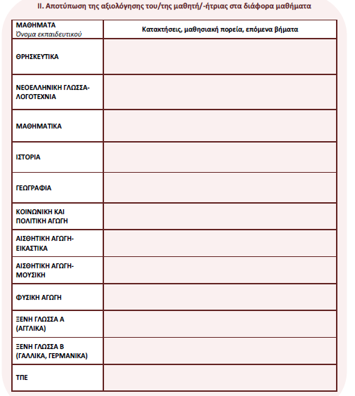
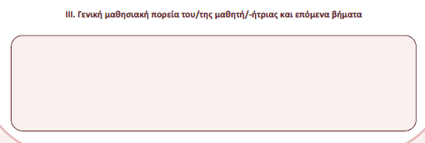

Slide 55
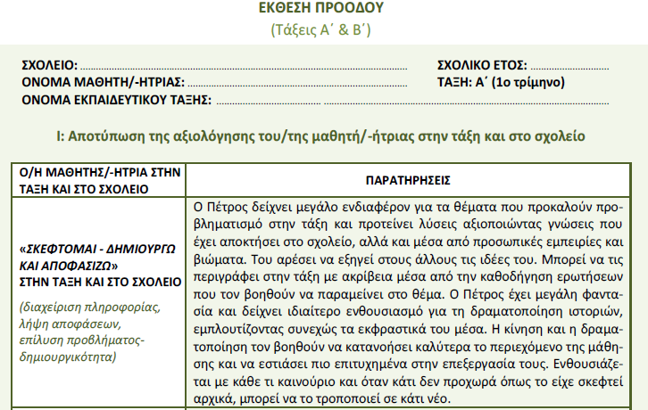
Η Έκθεση Προόδου στο Δημοτικό

Slide 56
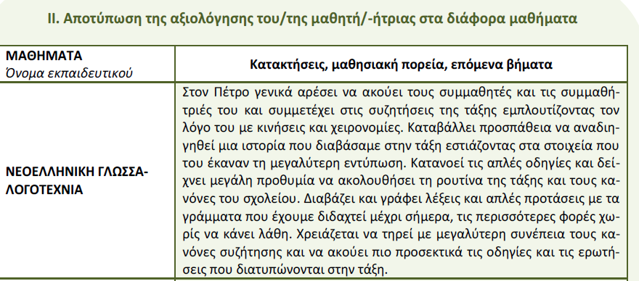
Η Έκθεση Προόδου στο Δημοτικό

Slide 57
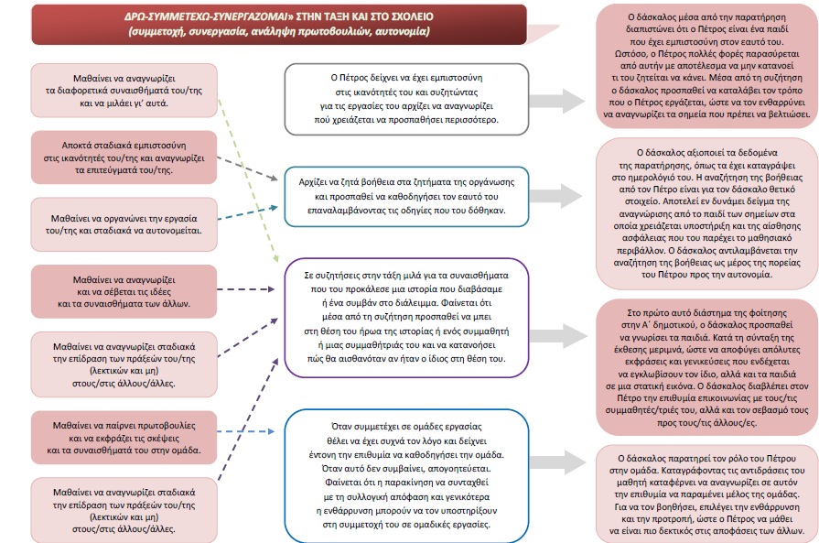
Η Έκθεση Προόδου στο Δημοτικό

Slide 58
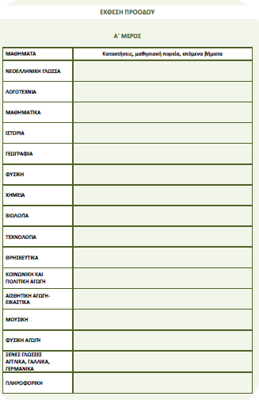
Η Έκθεση Προόδου στο Γυμνάσιο

Slide 59
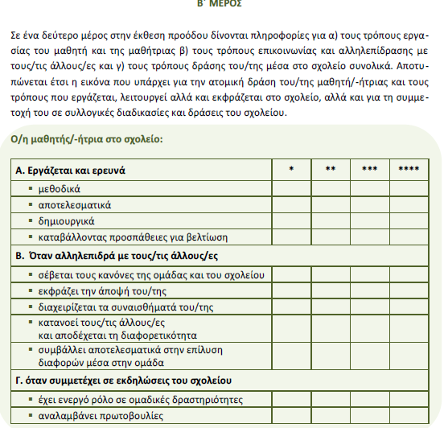
Η Έκθεση Προόδου στο Γυμνάσιο

Slide 60
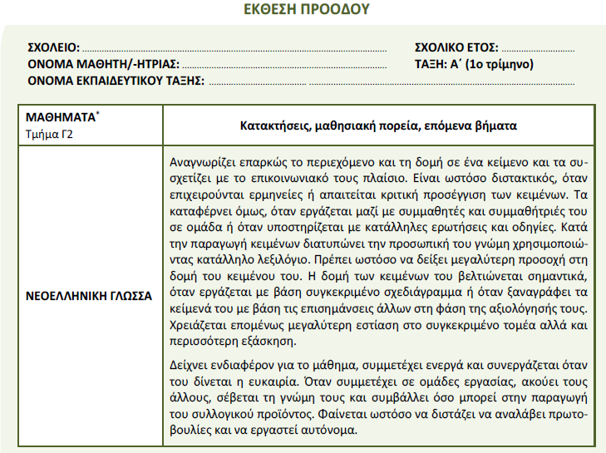
Η Έκθεση Προόδου στο Γυμνάσιο

Slide 61
Η Έκθεση Προόδου στο Γυμνάσιο

